Slide 1

klasa II
moduł 20
HAPPY EASTER!
PI Synergia początkowej nauki języka obcego z edukacją wczesnoszkolną i technologiami informacyjno-komunikacyjnymi.
Projekt współfinansowany przez Europejski Fundusz Społeczny w ramach Programu Operacyjnego Kapitał Ludzki.
Priorytet III Wysoka jakość systemu oświaty, Działanie 3.3 Poprawa jakości kształcenia, Poddziałanie 3.3.4 Modernizacja treści i metod kształcenia – projekty konkursowe.

Slide 2
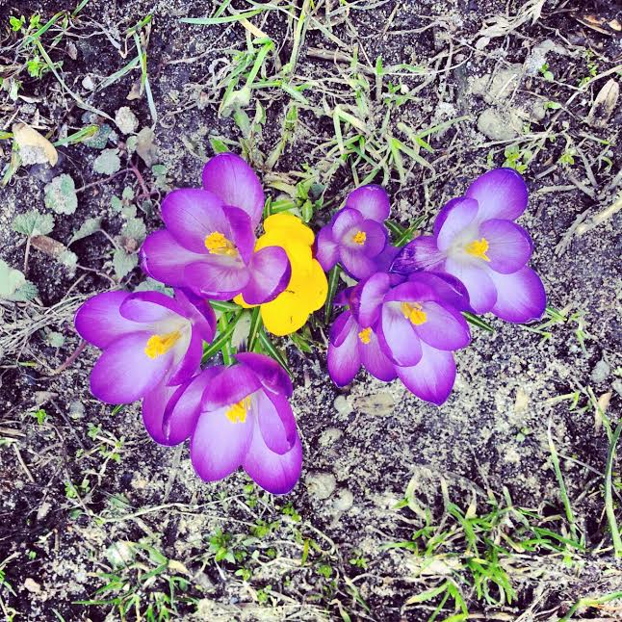

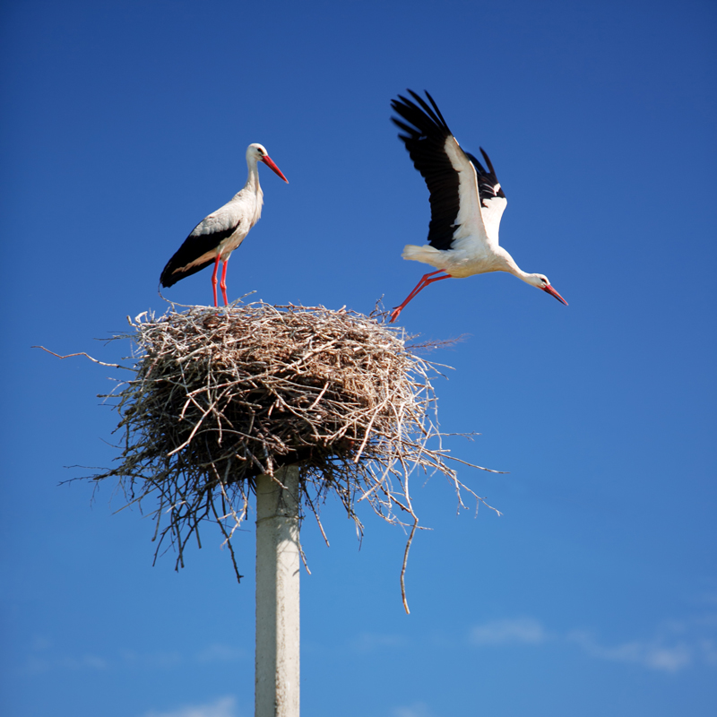


Slide 3


Slide 4
Easter
Easter bonnet
Easter bunny
chocolate eggs
egg rolling
egg hunt
tulips
chicks
basket

Slide 5






Slide 6
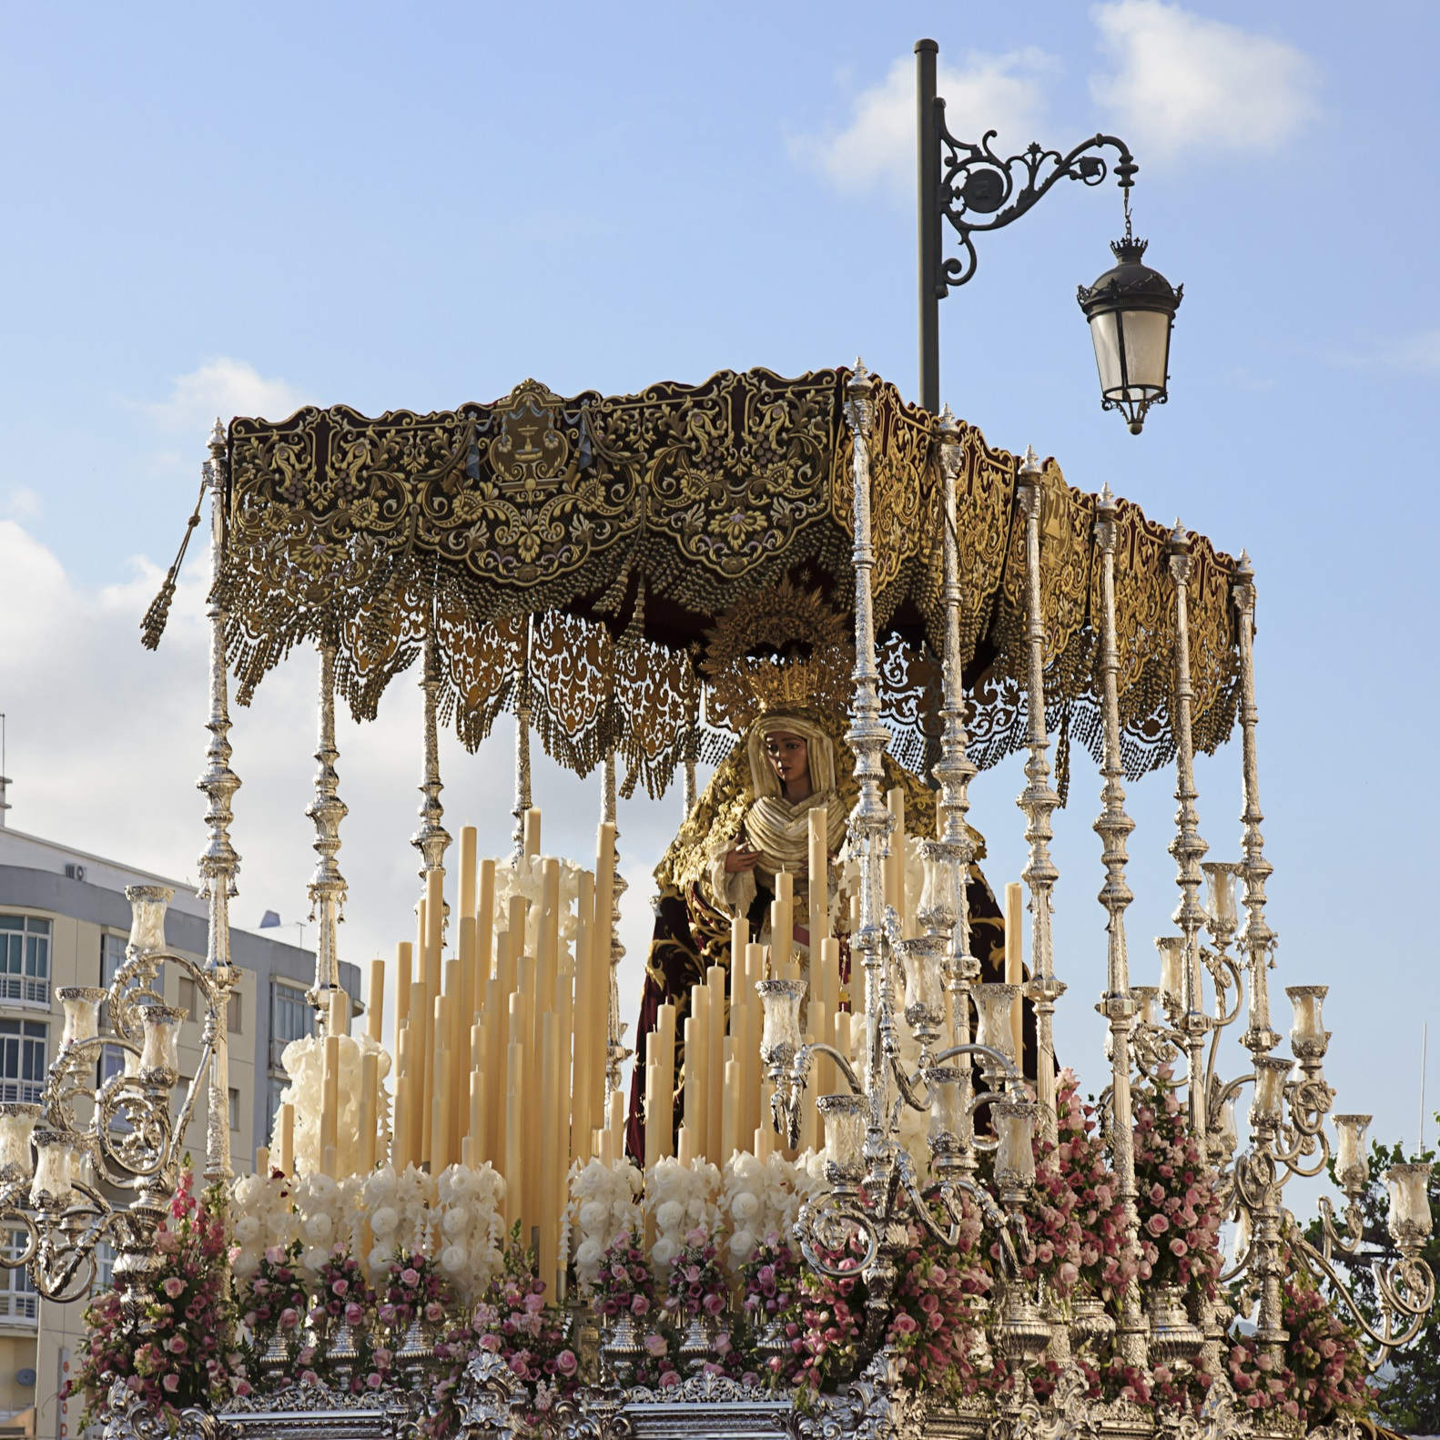

Slide 7


Slide 8


Slide 9
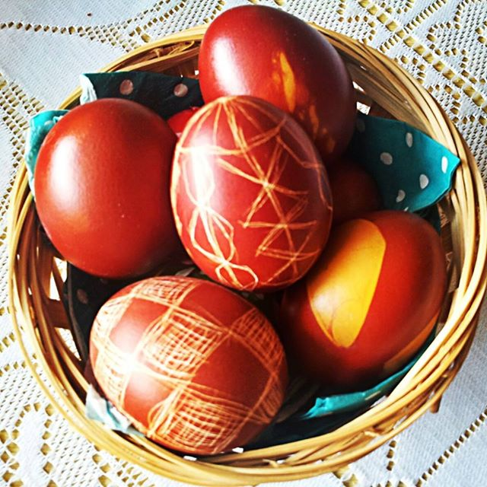

Slide 10
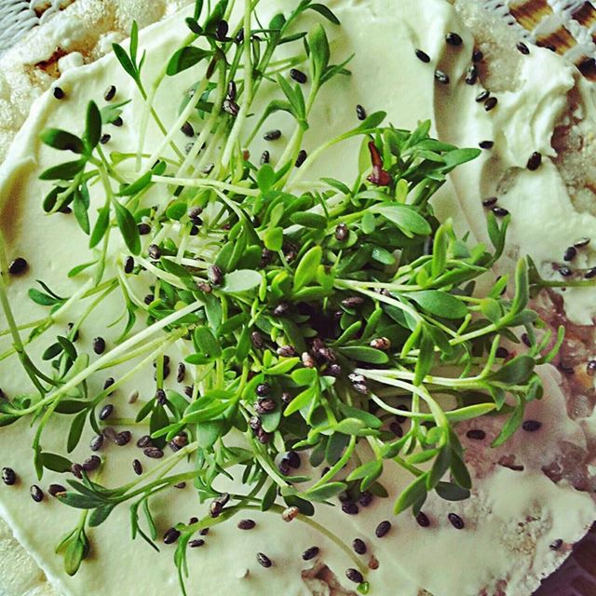

Slide 11


